Slide 1

Tīmekļa lietotne automašīnu meklēšanai un pārdošanai tiešsaistē
Rīgas Valsts tehnikuma
Grupas DP4-1 audzēknis
Mets Latuskins
2024.gads

Slide 2
Uzdevuma nostādne
Kvalifikācijas darba uzdevums ir izveidot tīmekļa lietotni, kas atvieglos programmētajiem meklēt kļūdu risinājumu un apvieglot to problēmu risināšanu. Galvenokārt , tīmekļis dod iespēju atrāk labot kodu.

Slide 3



Izstrādes līdzekļi
Lietotāja daļā tika izmantots:
HTML
CSS
JavaScript
Bootstrap
Servera daļā tika izmantots:
PHP
Izstrādes vides, kas tika izmantotas:
MySql
GIT
Visual Studio Code

Slide 4
Funkcionālās dekompozīcijas diagramma

Slide 5
Entity–relationship (ER) diagramma

Slide 6
Reģistracijas datu plūsmu diagramma

Slide 7
Jautujumu veikšanas datu plūsmu diagramma

Slide 8
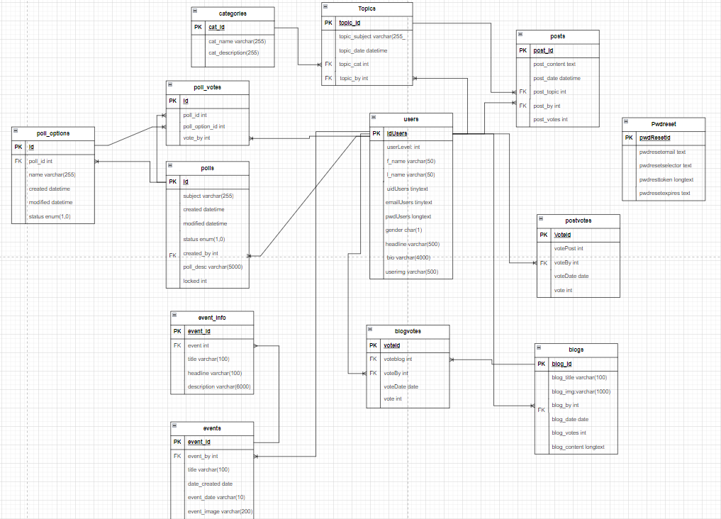
Datubāzes fiziskās struktūras shēma

Slide 9
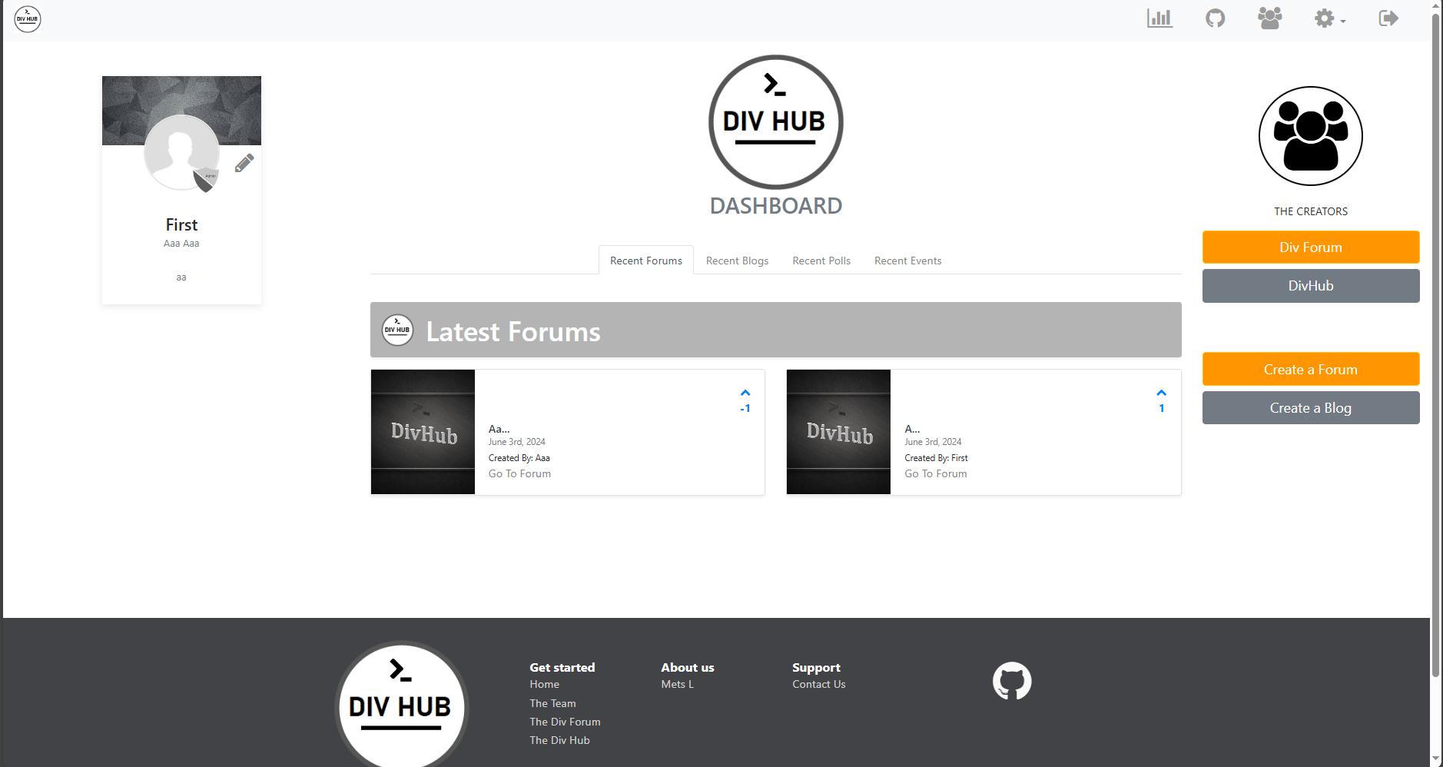
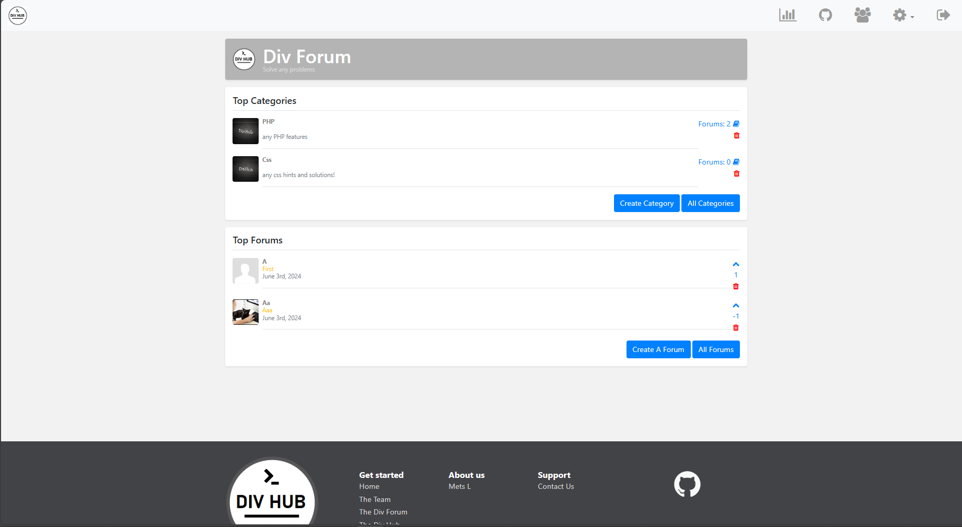
Mājas lapas izskats

Slide 10
Paldies par uzmanību!

